Slide 1
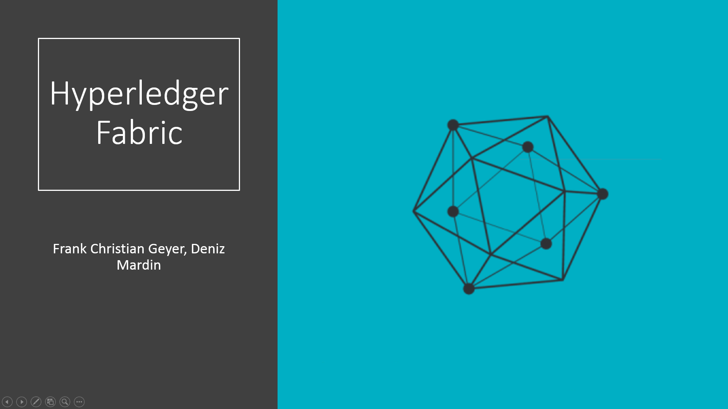

Slide 2
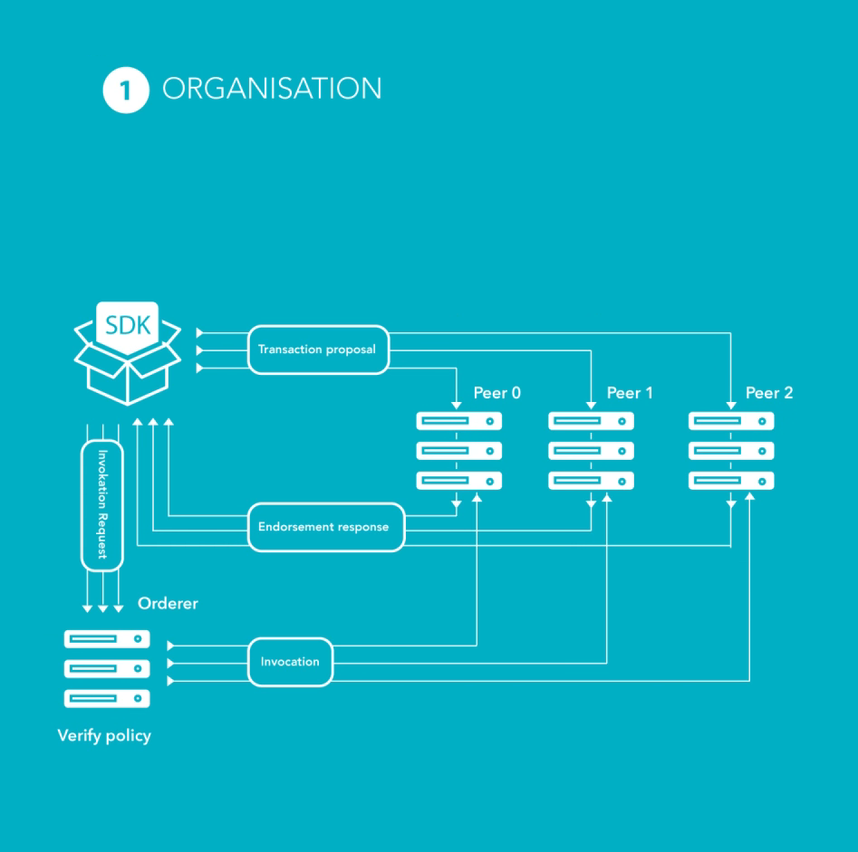
Allgemeiner Ablauf
Eine Organisation
Drei Peers
Ein Orderer
Diverse SDKs:
ReST
Node.js
(optional Java)
Quelle:https://www.youtube.com/watch?v=2_RgCfjunEU

Slide 3








Technologien
Hyperledger Fabric als Blockchain
Go für den Chaincode
Docker für die Simulation der Testumgebung
CouchDB für einfachen Zugriff auf den World State
Node.js für die Schnittstellen
Bash für automatisierten Aufbau
gRPC für die Kommunikation des Netzwerks

Slide 4
Chaincode (SmartContract)
func (t *SimpleChaincode) getOffer(stub shim.ChaincodeStubInterface, args []string) pb.Response { var jsonResp, offerIdAsString string var err error if len(args) != 1 { return shim.Error("Incorrect number of arguments.) } response, err := stub.GetState(offerIdAsString) if err != nil { jsonResp = "{Failed to get state: " + offerIdAsString+"}" return shim.Error(jsonResp) } else if valAsbytes == nil { jsonResp = "{Offer does not exist:" + offerIdAsString+"}" return shim.Error(jsonResp) } return shim.Success(response) }
Geschrieben in Go
Wird auf allen Peers ausgeführt
JSON-Format => erlaubt Rich Queries
Effiziente Suche durch Composite Keys möglich
Quelle:https://www.youtube.com/watch?v=2_RgCfjunEU

Slide 5
Skriptausschnitt für den Aufbau des Testnetzes
createAndJoinTheChannelForAllPeers() {
#remember to set these values on the first time setRequiredPeerInfos 0 bookandblock.com 7051
docker exec cli peer channel create -o orderer.bookandblock.com:7050 -c ${CHANNEL_NAME} -f ./channel-artifacts/${CHANNEL_NAME}.tx --tls --cafile /opt/gopath/.../crypto/ordererOrg/bandb.com/.../tlsca.bandb.com-cert.pem
#going to sleep in order to finish channel setup sleep 30s i=0 portNumber=7051
for VARIABLE in peer0.org1.bookandblock.com peer1.org1.bookandblock.com peer2.org1.bookandblock.com do setRequiredPeerInfos ${i} band.com ${portNumber} echo "CORE_PEER_ADDRESS=peer${i}.org1.bookandblock.com:7051 peer channel join -b bookchannel.block" | docker exec --interactive cli /bin/bash - docker exec cli peer channel list i=$((i+1)) done docker exec cli peer channel update -o orderer.bookandblock.com:7050
-c ${CHANNEL_NAME} -f ./channel-artifacts/OrgBookAndBlockanchors.tx --tls --cafile /opt/gopath/.../crypto/ordererOrg/bandb.com/.../tlsca.bandb.com-cert.pem }
Geschrieben in Bash
Testsystem Ubuntu 16.04
Durch Nutzung von Docker-Containern modular ausbaubar
Komplette Steuerung des Netzes durch Skript prinzipiell möglich
Quelle:https://www.youtube.com/watch?v=2_RgCfjunEU

Slide 6

Aktueller Stand
Hyperledger Fabric funktionsfähig
Angebot anlegen durch den Vermieter
Alle Angebote anzeigen
Historie eines Angebotes anzeigen
Angebot “löschen”
Angebote über Public Key finden
Hyperledger Fabric CA
User anlegen
Zertifikate verwalten
ReST-Schnittstelle
Quelle:https://www.youtube.com/watch?v=2_RgCfjunEU

Slide 7
Möglicher Ausblick
Mögliche Erweiterung:
Angebote transferieren
Angebot mieten durch den Mieter
Optimierung von Hyperledger auf Basis von Apache ZooKeeper und Apache Kafka
Nutzung von ABAC (Attribute-Based-Access-Controll) für Nutzerberechtigungen
Abgrenzung, was nicht gemacht wird:
Lasttests
Analyse und Abdeckung sicherheitskritischer Szenarien
Quelle:https://www.youtube.com/watch?v=2_RgCfjunEU

Slide 8
Kritiken
Negativ
Dokumentation von Hyperledger nicht ausgereift
Immer noch in der Entwicklung
Viele externe Abhängigkeiten
Keine präzisen Fehlermeldungen
Sehr hoher Abstraktionsgrad
Positiv:
Sehr modular durch Docker
Viele reale Anwendungsfälle
Sehr hohe Leistungsfähigkeit der Blockchain erreichbar
Quelle:https://www.youtube.com/watch?v=2_RgCfjunEU

